Slide 1
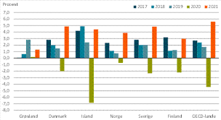
Modul 8: Grønlands økonomi
Forløb: Grønland

Slide 2
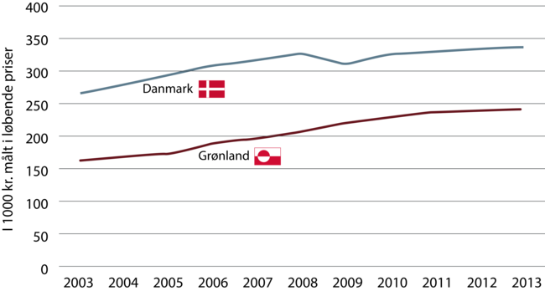
BNP pr. indbygger

Slide 3
Kernebegreber (indtil videre)
Rigsfællesskabet
Social arv
Chanceulighed
Social mobilitet
Mønsterbryder
Bourdieu: Habitus, felt, kapitaler (økonomisk, social og kulturel)
Primær og sekundær socialisering
Bloktilskud
Selvstændighed
Traditionelle, moderne og senmoderne samfund
Selvstyreloven
Personlig, gruppe, kulturel og national identitet
Grønlandsk identitet
Gini-koefficient
Ulighed
Relativ og absolut fattigdom
Durkheims tre typer af selvmord (Det altruistiske, det egoistiske og det anomiske)
Maslows behovspyramide
Kvantitativ og kvalitativ metode

Slide 4
Reformer kan gøre grønlandsk økonomi mere selvbærende
Vi læser sammen s. 1-6
Undersøg, hvad der menes med analysens tre hovedbudskaber:
Væksten i Grønland er aftagende efter en årrække med fremgang
Afhængigheden af udenlandsk arbejdskraft vokser
Aldrende grønlandsk befolkning øger reformbehovet
Vi slutter af med at diskutere løsningsforslag

